Slide 1
江阴金融平台-电子保函
使用手册
订正日期 ：2020年6月1号

Slide 2
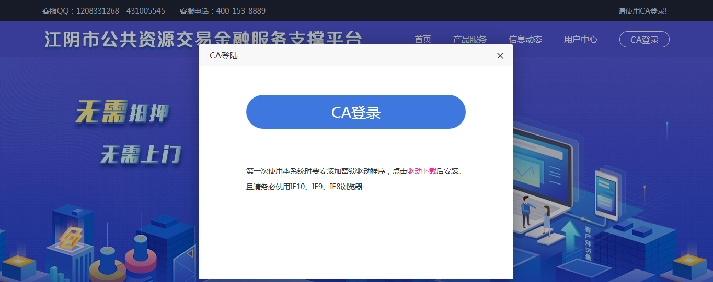
首页 》进入首页后，插入CA锁 并点击CA登录

Slide 3
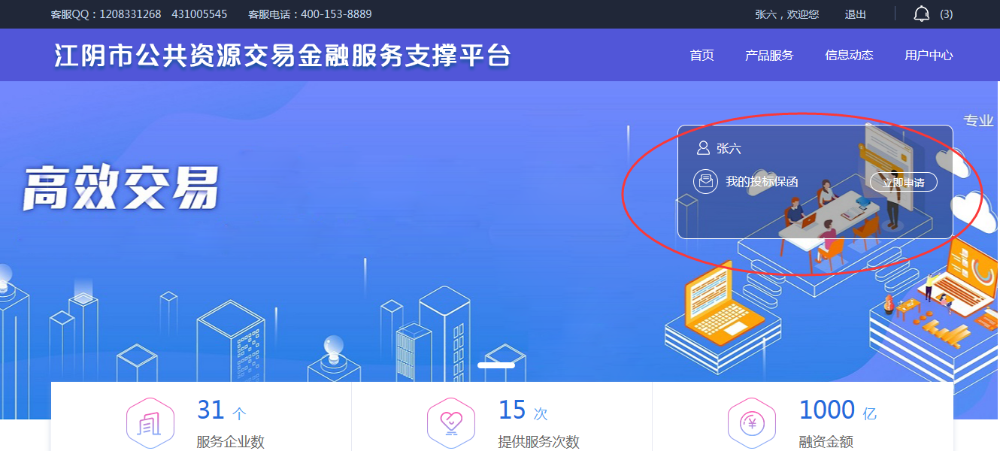
登录 》登录成功后，选择产品（本次以投标保函为例） 选择我的投标保函 进行申请保函的模块

Slide 4
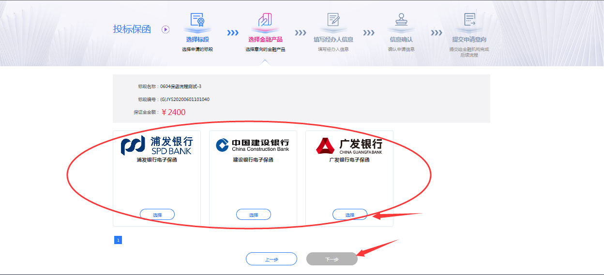
选择金融机构 》选择要申请的金融机构，点击选择后下一步

Slide 5
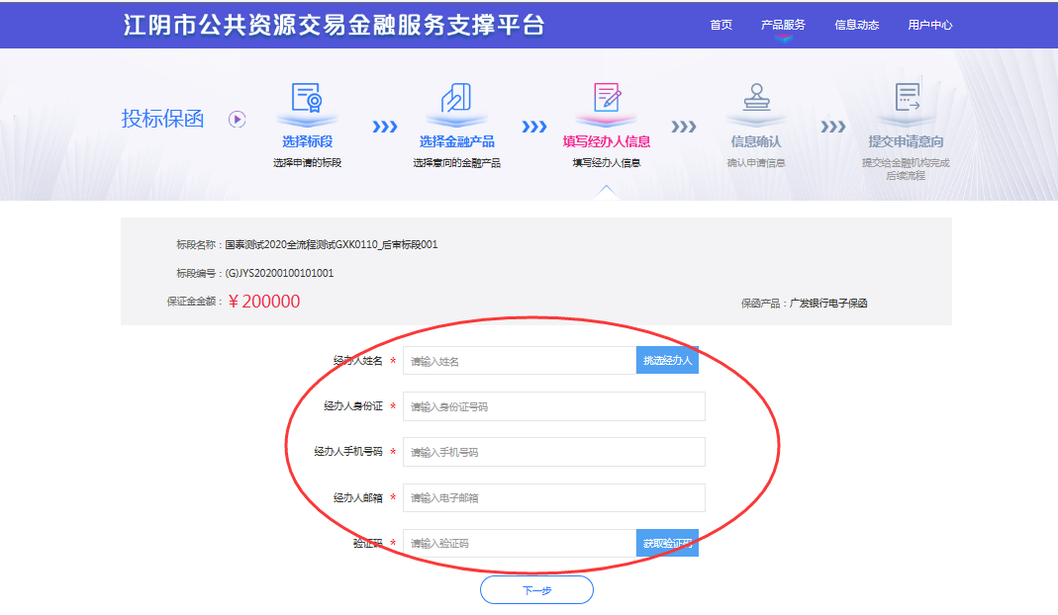
填写经办人 》填写完经办人信息后（短信验证码会发送到填写的经办人手机上），点击获取验证码。点击 下一步 ，在下一步的页面提交授信申请

Slide 6
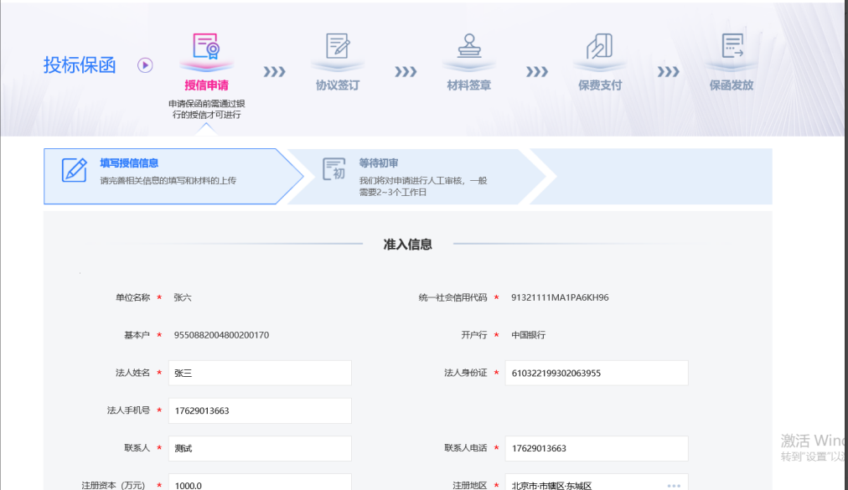
申请授信 》在点击提交申请后，进入到授信页面。点击证件同步、同步单位信息后，签章授权书以及上传 文件后，点击提交。（等待授信通过· 授信通过后继续后续流程）

Slide 7
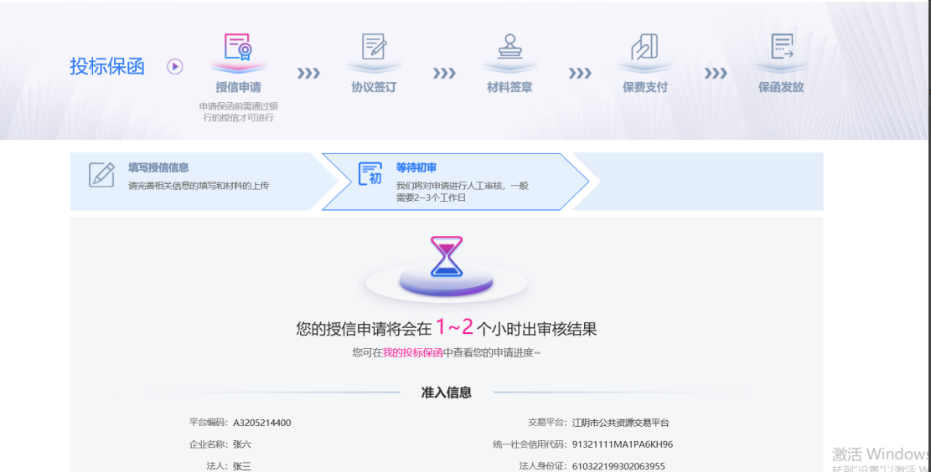
等待授信通过 》授信提交后，等待授信通过后方可进行后续流程。

Slide 8
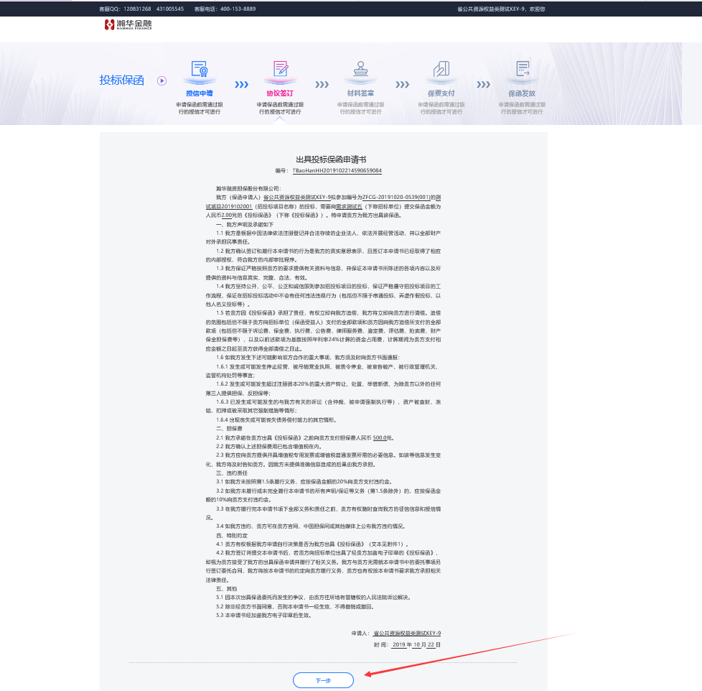
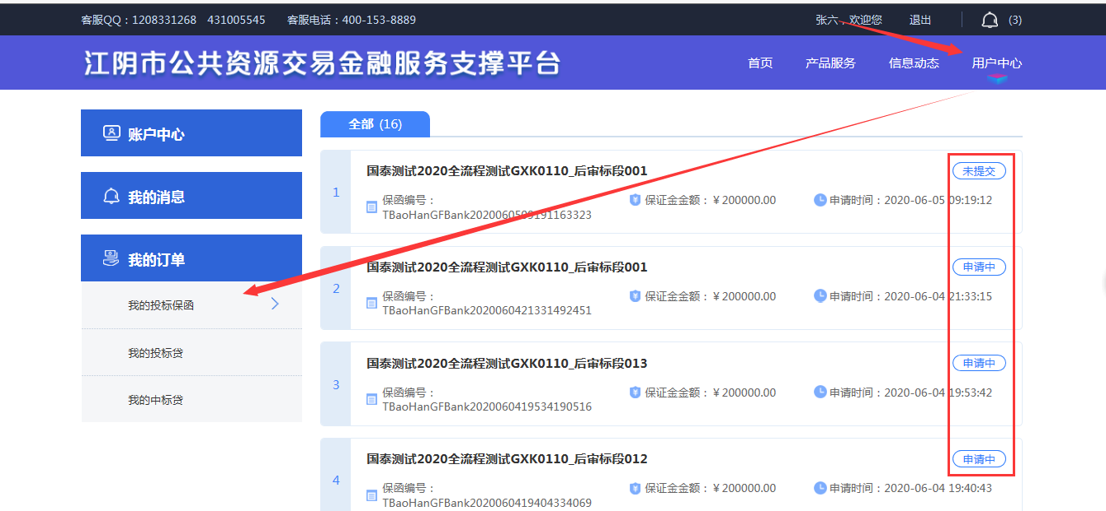
协议阅读 》授信通过后(在首页-用户中心-我的订单-我的投标保函 内找到自己申请的标段点击进入流程 继 续流程)，等待授信通过后方可进行后续流程。） 授信通过后，阅读协议后进入下一步

Slide 9
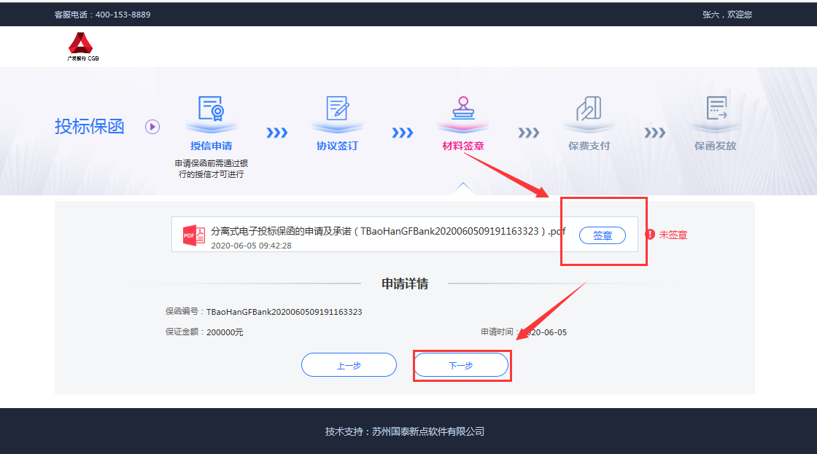
协议签章 》阅读协议后点击签章进行签章，签章完成点击下一步进行支付保费。

Slide 10
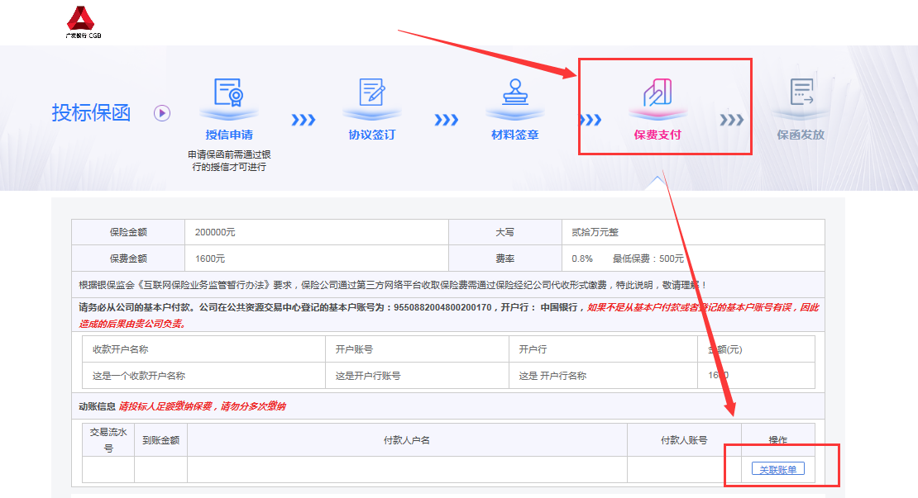
保费支付 》协议签章后，进入保费支付页面。（保费支付暂时只支持线下支付，根据保费支付页面提供的开户账号等信息进行汇款，注意企业应该使用基本户进行缴纳）支付完成后点击关联账单，支付完成 -点击关联账单后，会提示支付成功（关联账单点击一次即可）
保费支付完成后，按F5刷新页面，关联账单即可缴纳完成

Slide 11
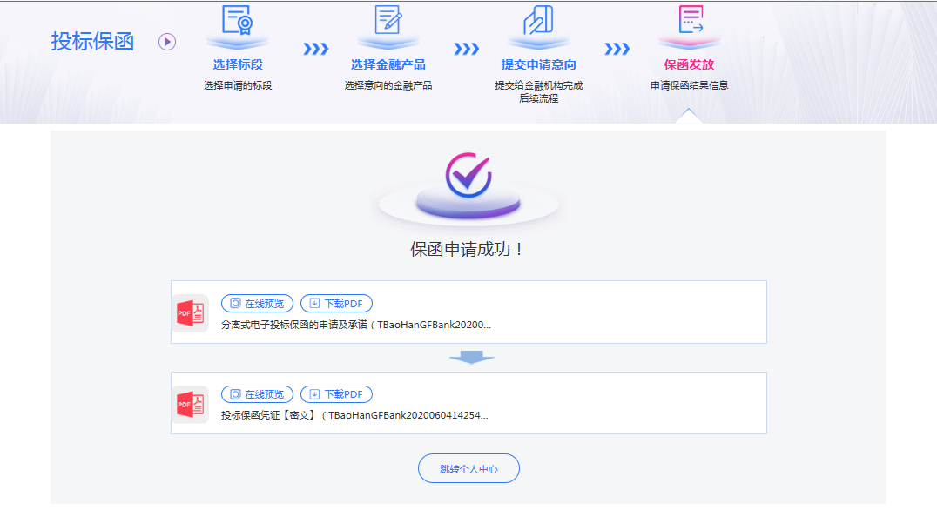
生成保函 》保费支付完成后，会生成一份加密协议（开标前为加密文件，开标之前信息保密），在开标时间到之后，会自动生成另一份非加密电子保函，可供预览和下载。
注意保函申请意向提交后，一般需要5-10分钟才能开具保函（加密）。

Slide 12
查看保函 》在首页-用户中心-我的订单-我的投标保函 内可以查看自己的申请中和申请完成的保函。

Slide 13
A
至此完成办理，谢谢查阅！

